Slide 1
Лекция 5
Блочная модель

Slide 2
План лекции
Понятие блочной модели
Свойства блочных элементов
Регулирование высоты и ширины блочных элементов
Управление размерами отступов и полей
Создание плавающих элементов
Позиционирование элементов

Slide 3
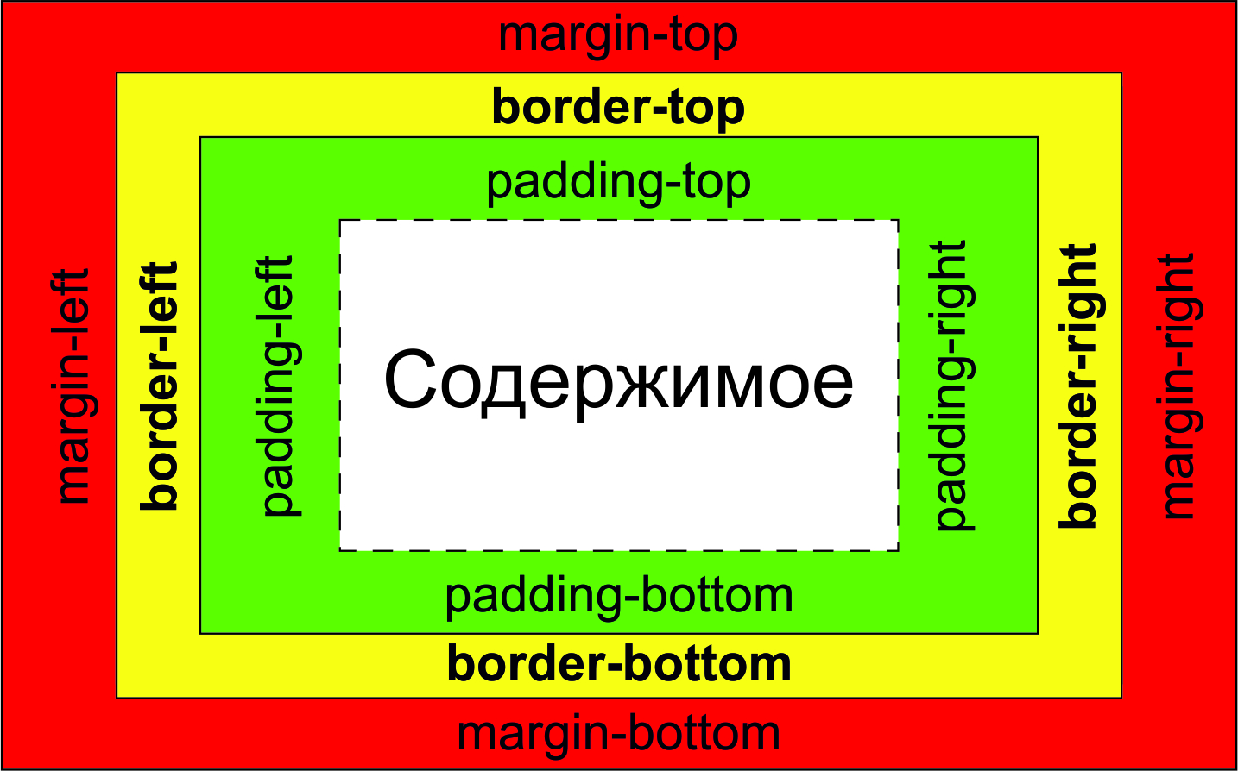
Понятие блочной модели
Блочная модель структура HTML-элемента, которая состоит из области содержимого с отступами, границами и полями вокруг него

Slide 4
Понятие блочной модели
Блочные элементы создают разрыв строки перед элементом и после него
Строчные элементы не создают разрывов строк ни до, ни после себя

Slide 5
Свойства блочных элементов
padding — отступ между содержимым и границей;
border — граница элемента;
margin — поля после границы и до следующего элемента;

Slide 6
Свойства блочных элементов
Сокращенная запись padding
padding: 10px 20px 30px 5px;

Slide 7
Свойство border
border: 1px solid green;
1px — толщина границы;
solid — графический тип линии;
green — цвет границы.

Slide 8
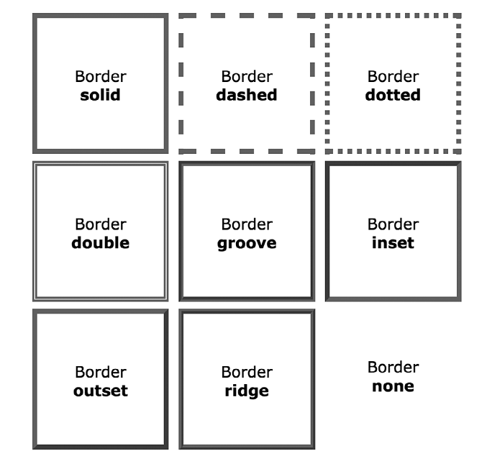
Тип линии

Slide 9
Регулирование высоты и ширины блочных элементов
Ширина блочных элементов = width + padding*2 + margin*2 + border*2
.box {
width: 100px;
padding: 15px;
border: 5px;
margin: 10px;
}
Ширина блока составляет 160px

Slide 10
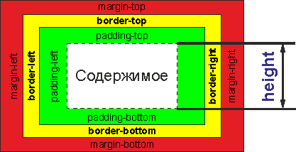
Свойство box-sizing
Значение content-box
.box {
height: 100px;
padding: 15px;
border: 5px;
box-sizing: content-box;
}
Высота блока составляет 140px

Slide 11
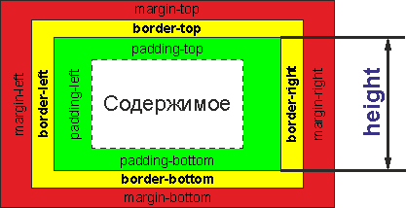
Свойство box-sizing
Значение padding-box
.box {
height: 100px;
padding: 15px;
border: 5px;
box-sizing: padding-box;
}
Высота блока составляет 110px

Slide 12
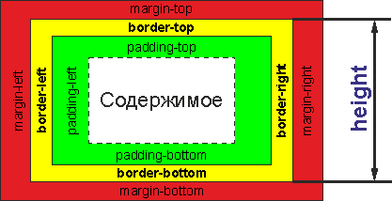
Свойство box-sizing
Значение border-box
.box {
height: 100px;
padding: 15px;
border: 5px;
box-sizing: border-box;
}
Высота блока составляет 100px

Slide 13
Регулирование высоты и ширины блочных элементов
Свойство max-width устанавливает максимальную ширину элемента
Свойство min-width устанавливает минимальную ширину элемента
Свойство max-height устанавливает максимальную высоту элемента
Свойство min-height устанавливает минимальную высоту элемента

Slide 14
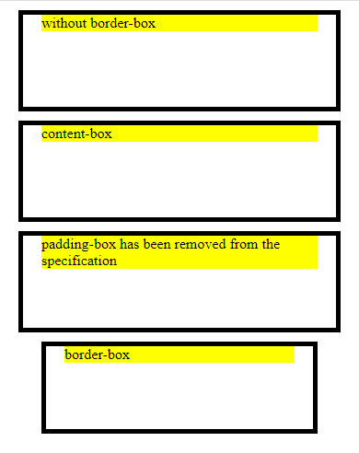
Регулирование высоты и ширины блочных элементов

Slide 15
Управление размерами отступов и полей
Поля: Отступы:
margin-top padding-top
margin-right padding-right
margin-bottom padding-bottom
margin-left padding-left

Slide 16
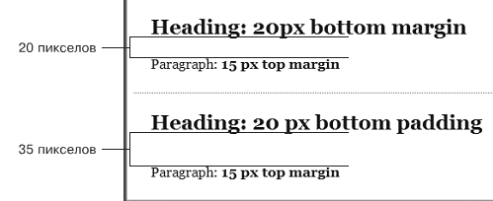
Управление размерами отступов и полей

Slide 17
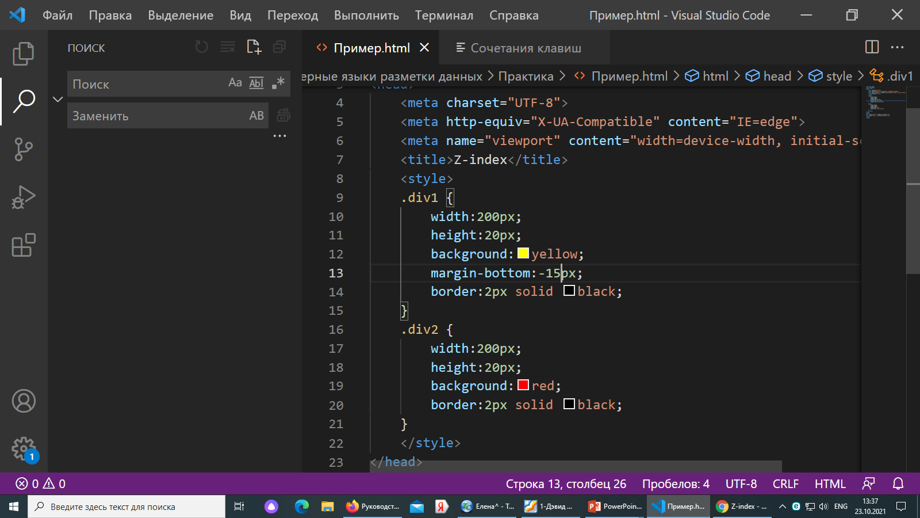
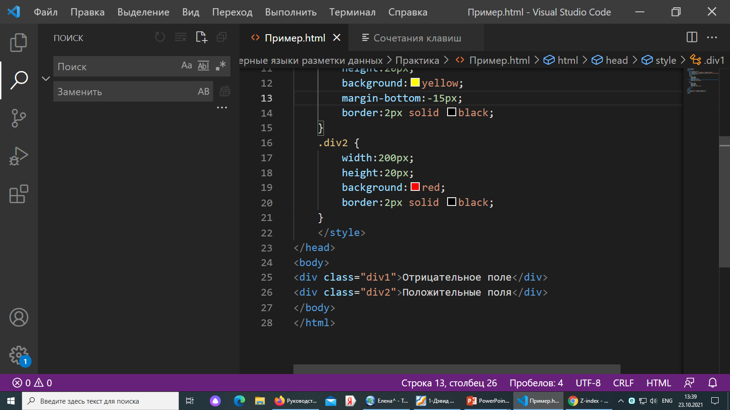
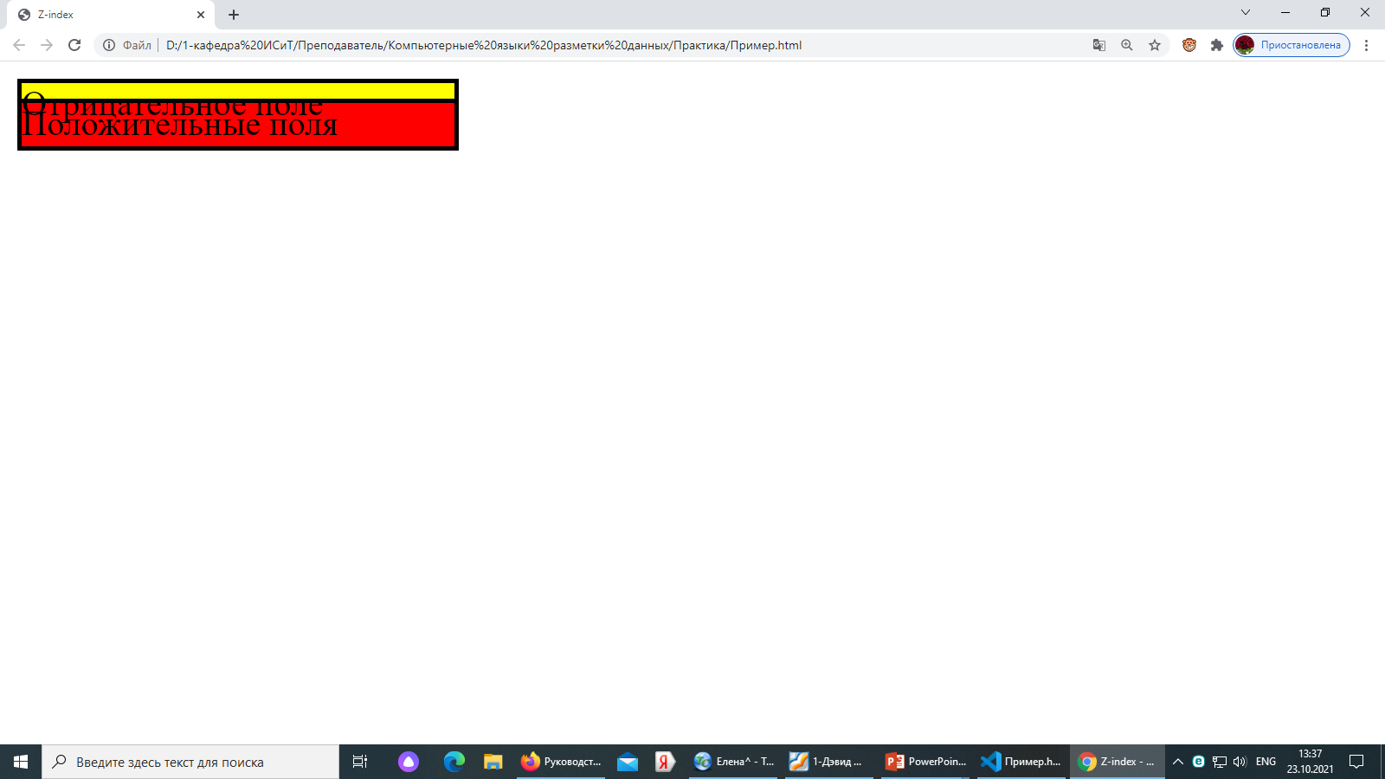
Управление размерами отступов и полей

Slide 18
Свойство display
Значение block позволяет изменить свойства строчного элемента на блочные
Значение inline позволяет изменить свойства блочных элементов на строчные
Значение inline-block позволяет придать элементу свойства строчных и блочных элементов

Slide 19
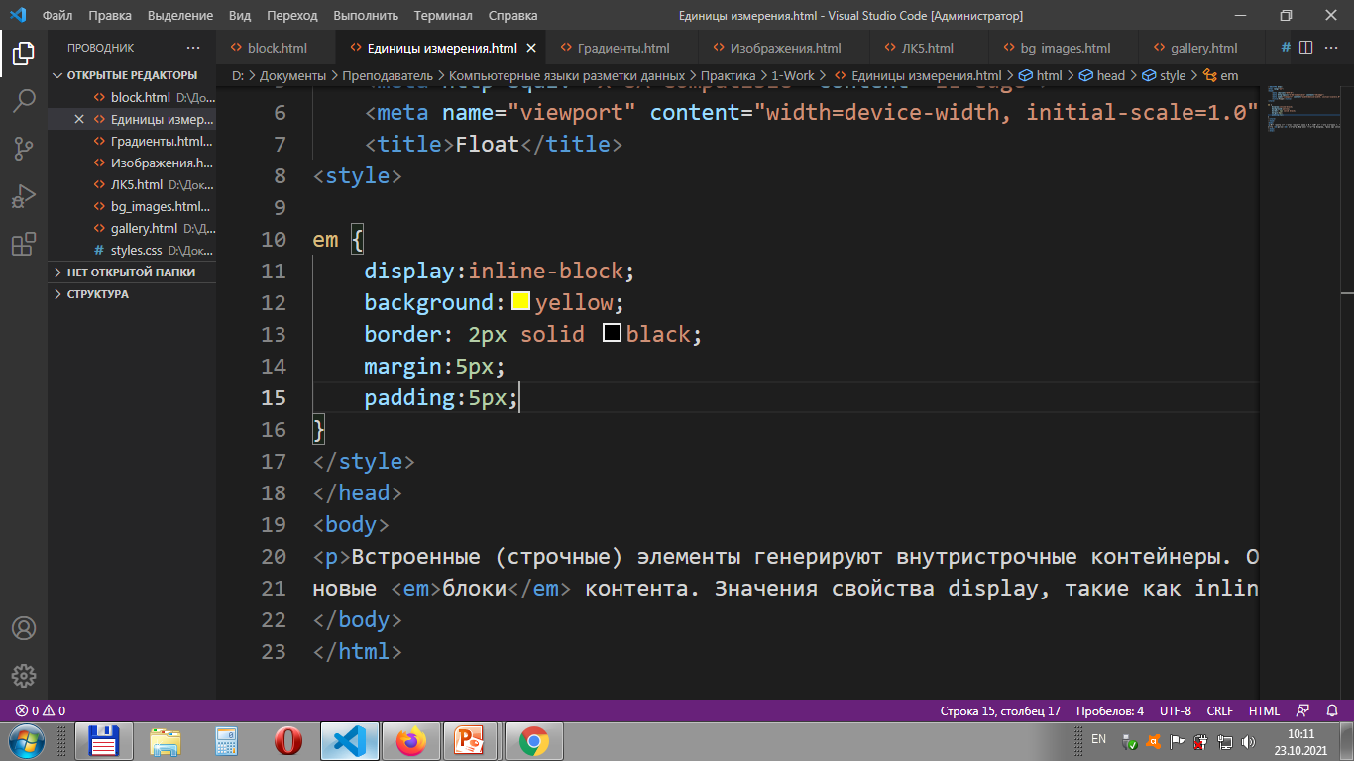
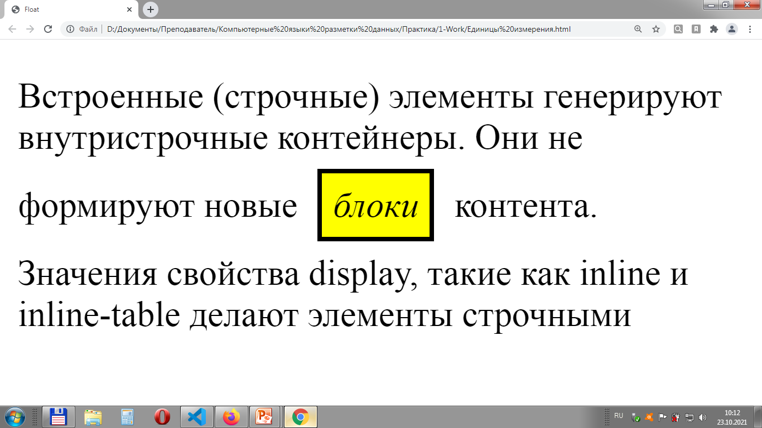
Свойство display

Slide 20
Создание плавающих элементов
Свойство float перемещает любой элемент в нужную позицию, выравнивая его по левому или правому краю веб-страницы.
В процессе перемещения содержимое, находящееся ниже позиционируемого плавающего элемента, смещается вверх и плавно обтекает сам плавающий элемент

Slide 21
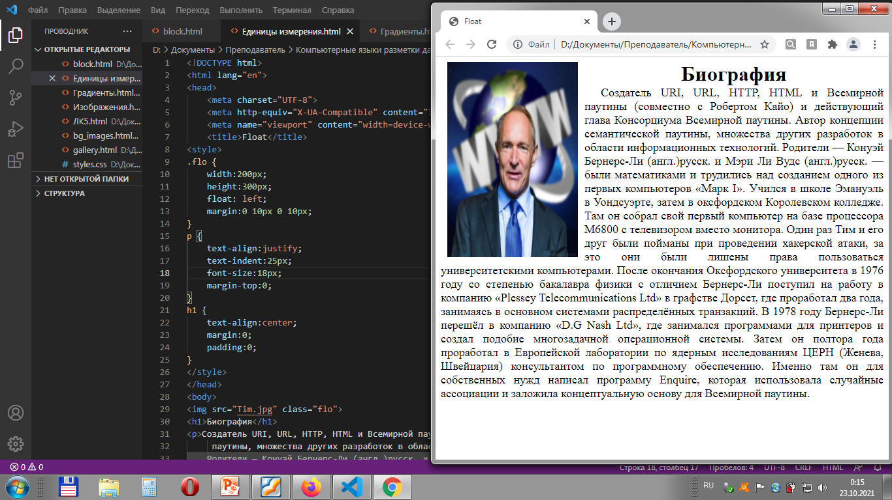
Создание плавающих элементов

Slide 22
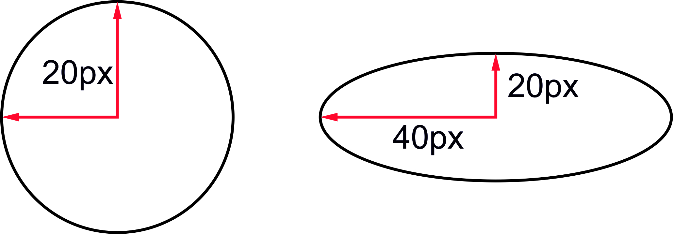
Свойство border-radius
Используется для добавления скругленных углов к квадратным или прямоугольным элементам
border-radius:40px/20px;
border-radius:20px;

Slide 23
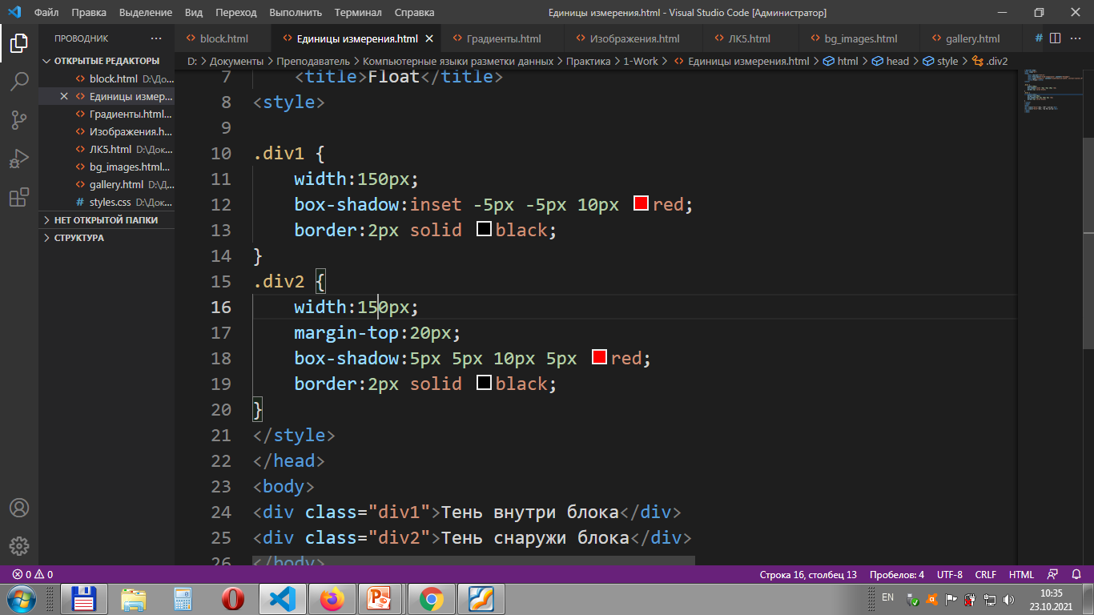
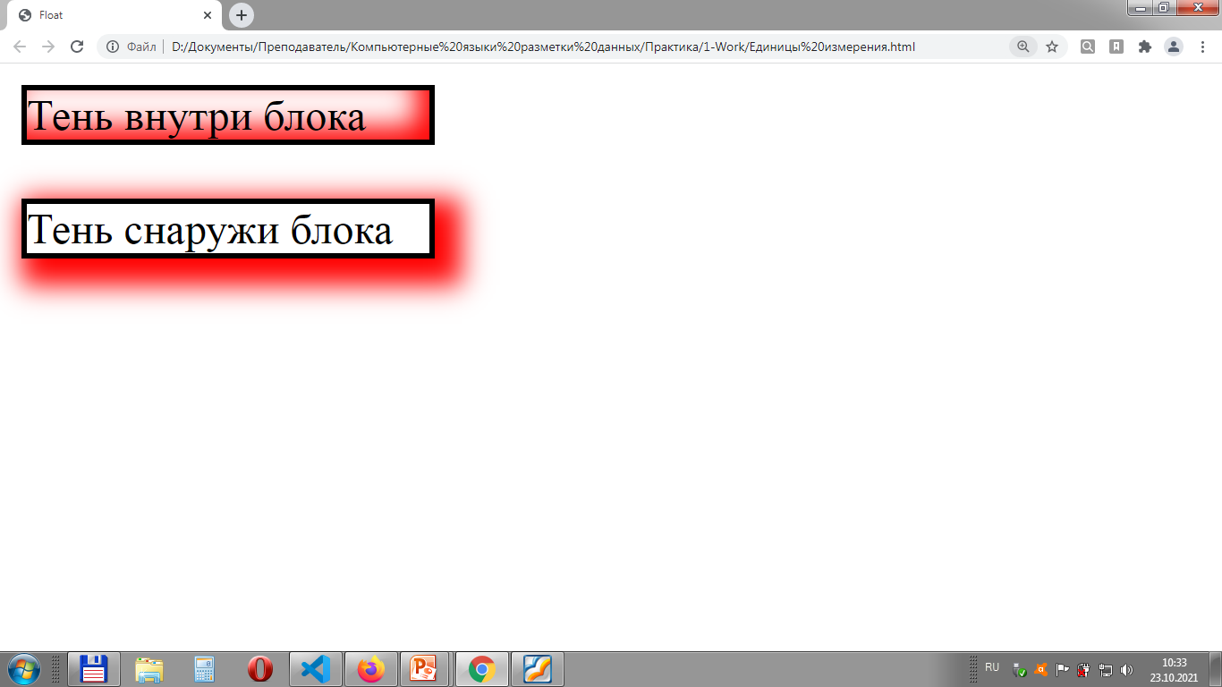
Свойство box-shadow
Используется для добавления тени к блоку, обрамляющему элемент

Slide 24
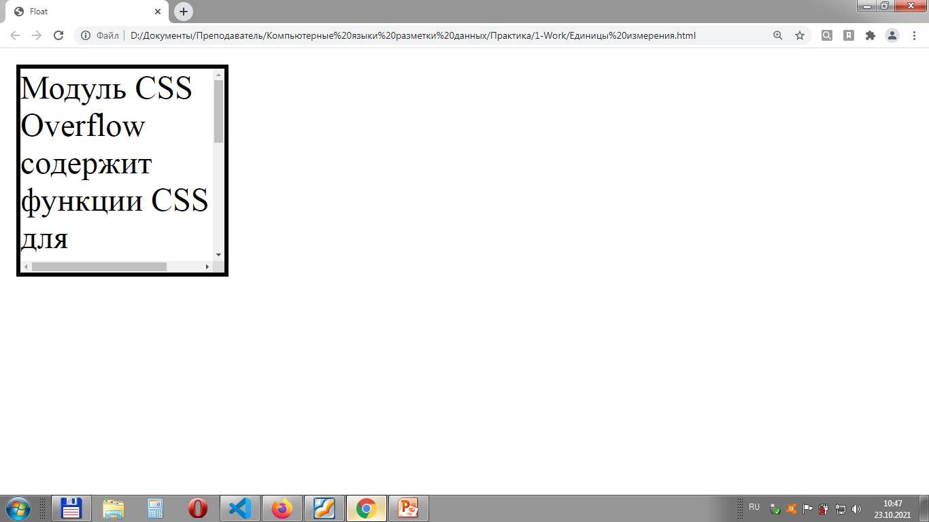
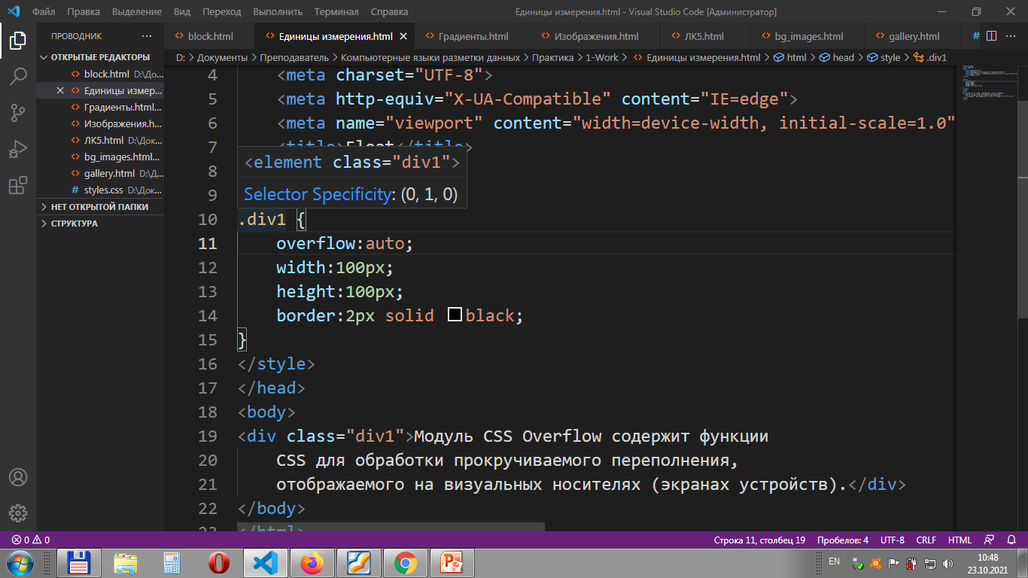
Свойство overflow
Используется для добавления тени к блоку, обрамляющему элемент

Slide 25
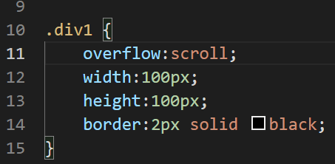
Свойство overflow

Slide 26
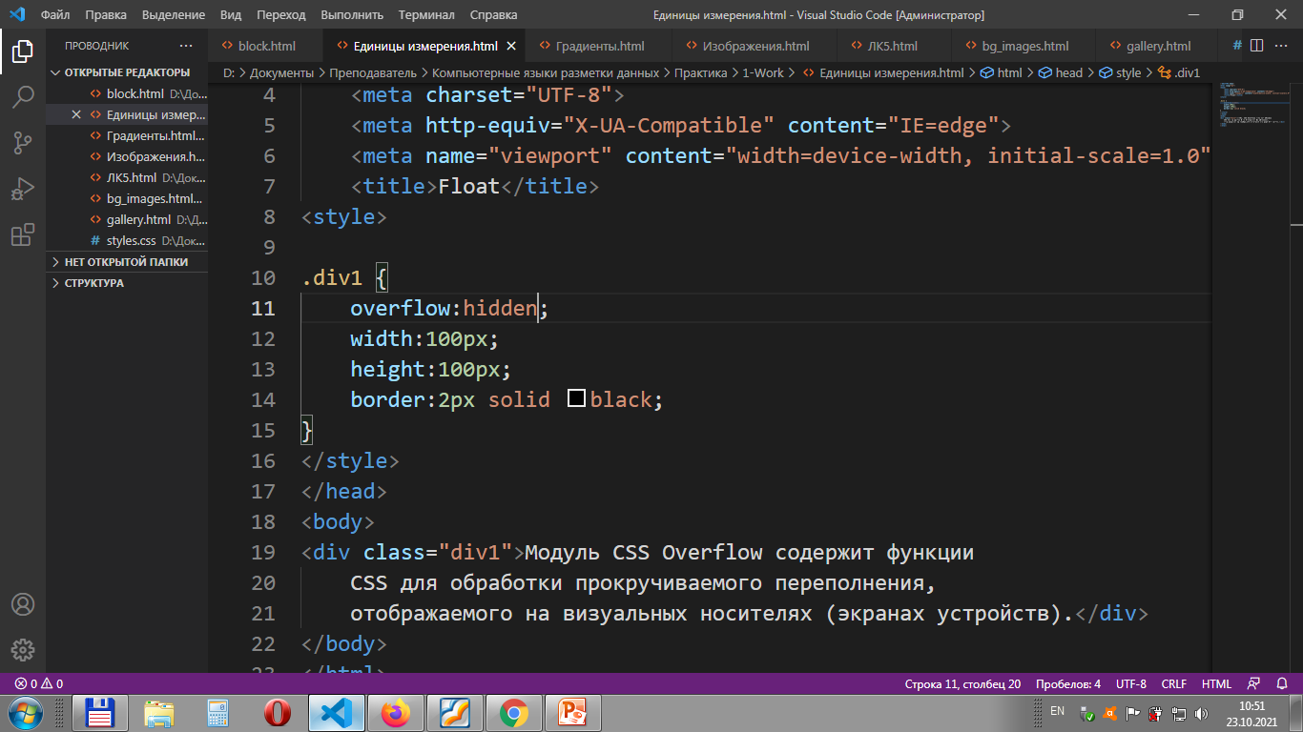
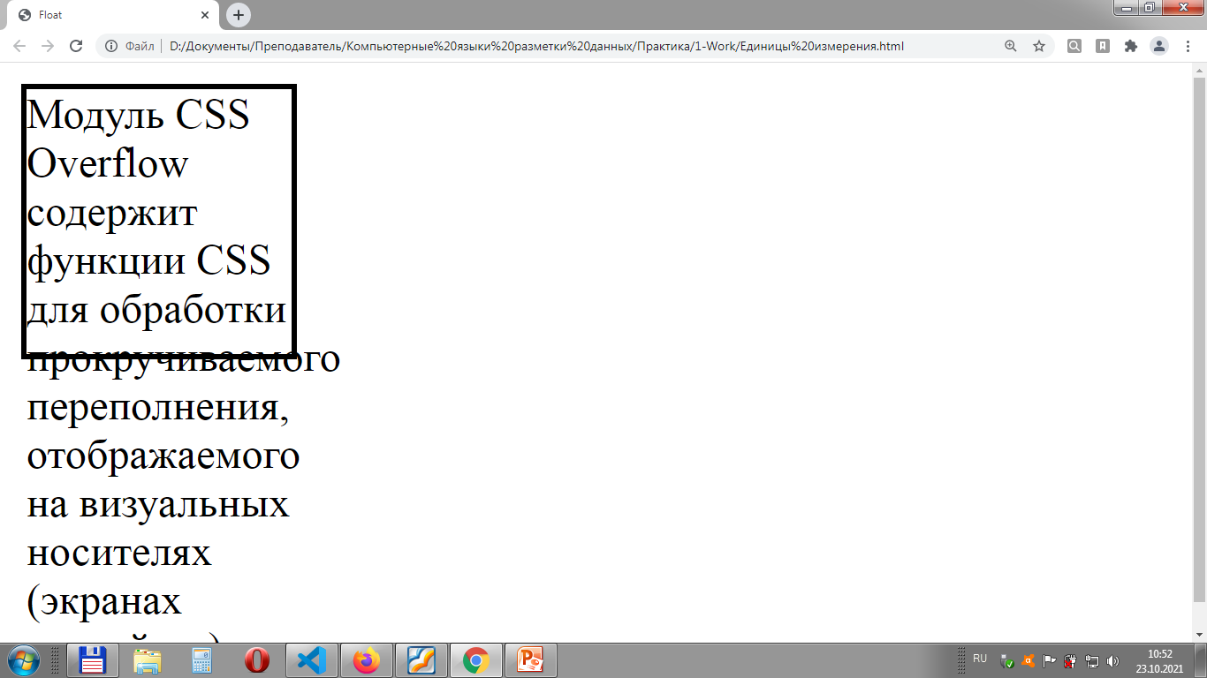
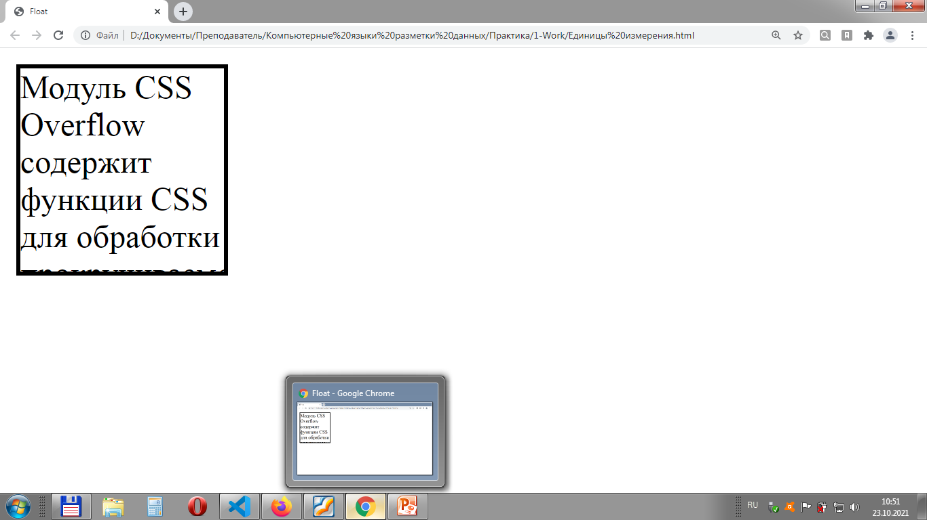
Свойство overflow
без overflow: hidden;
c overflow: hidden;

Slide 27
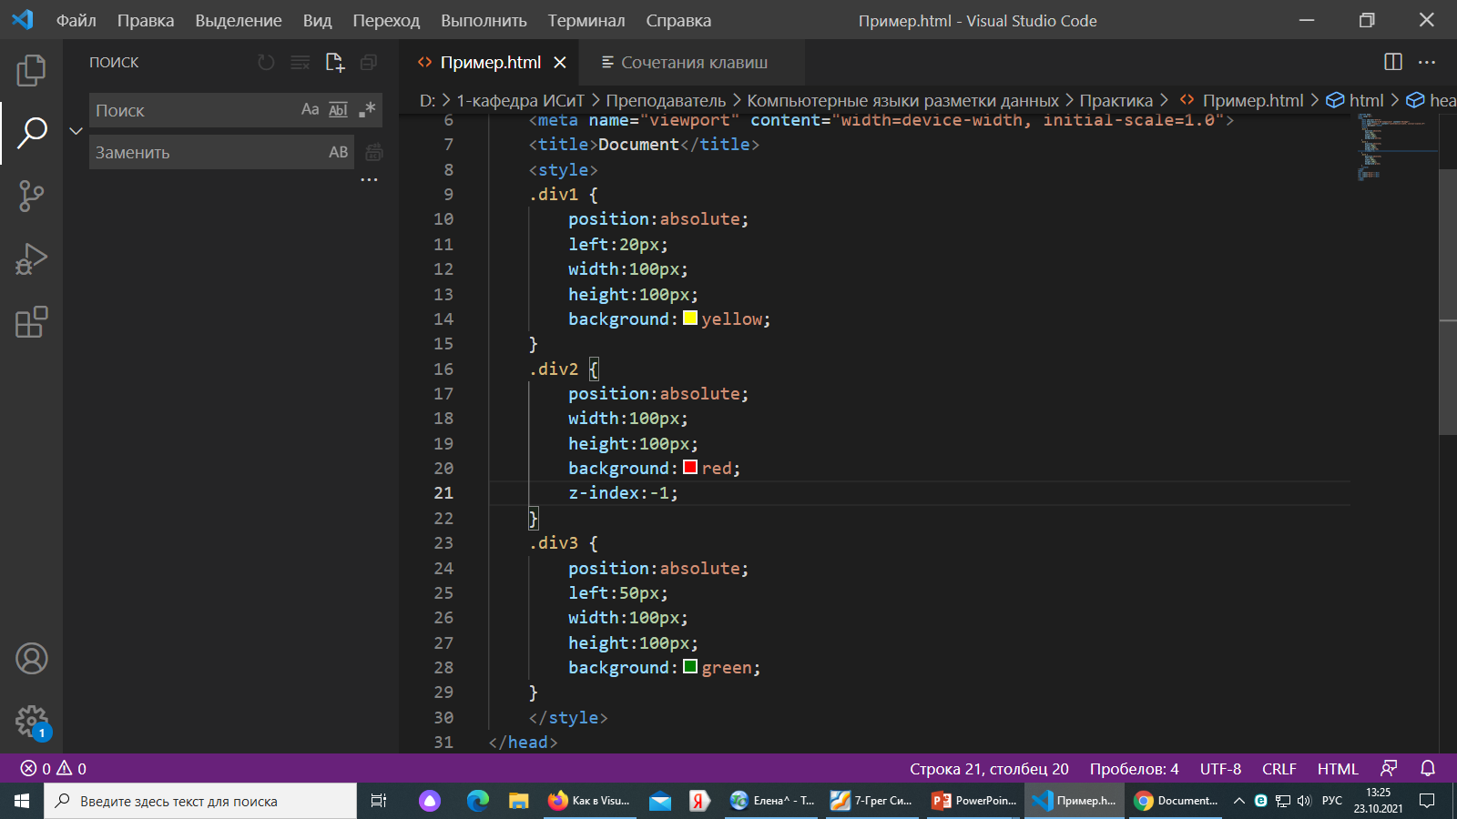
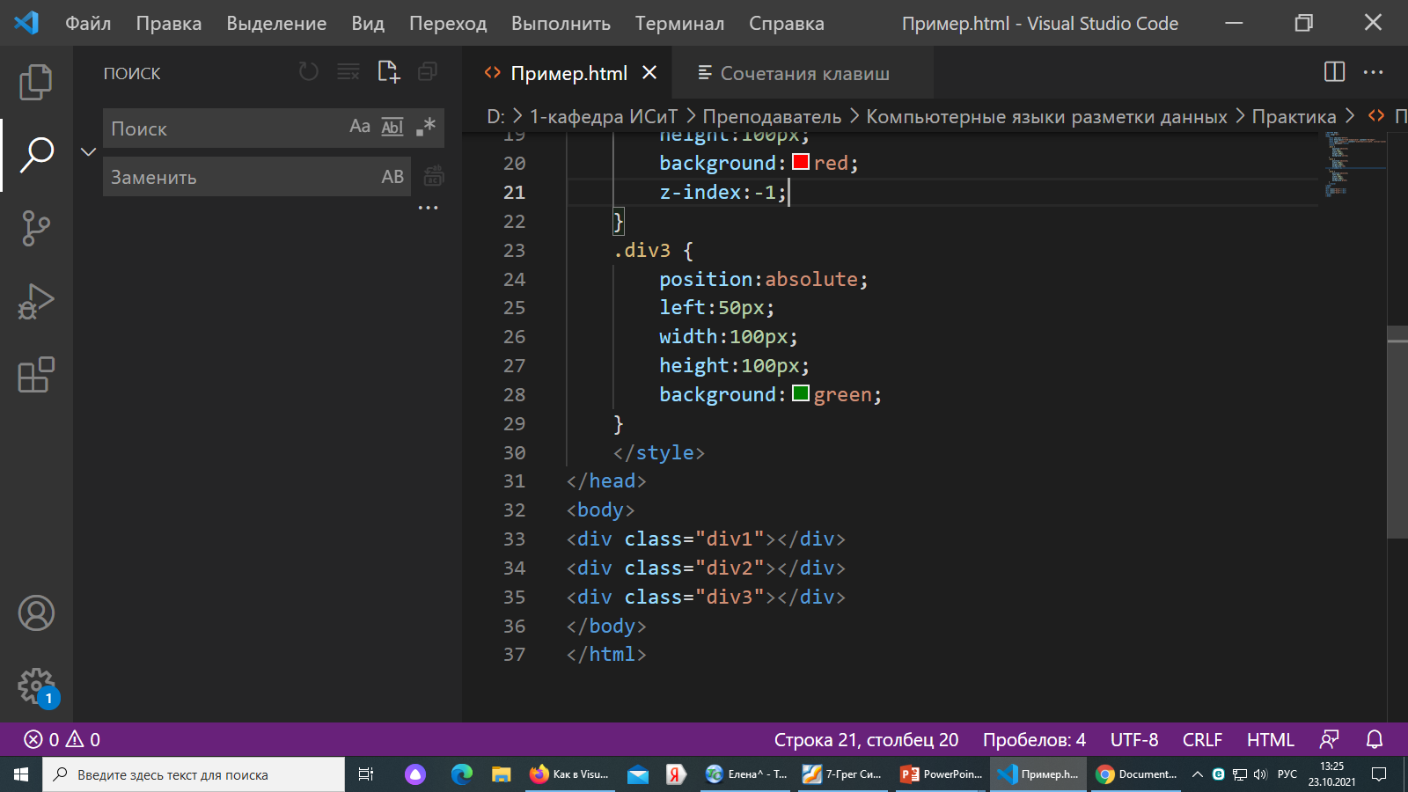
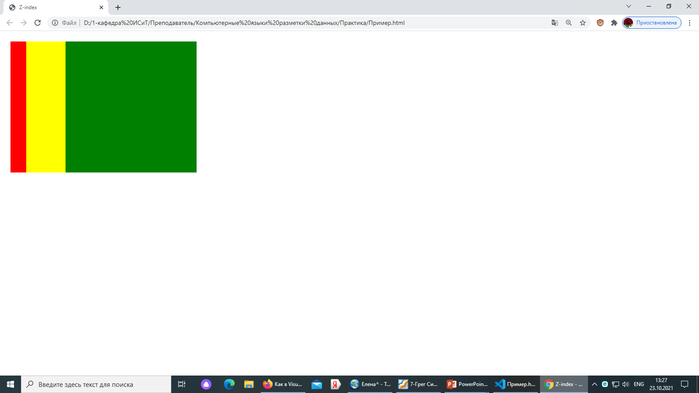
Свойство z-index

Slide 28
Позиционирование элементов
Свойство position определяет позицию элементов на странице
Значение absolute задает абсолютную позицию элементов по отношению к родительскому элементу или предку. Позволяет использовать затем свойства left, right, top, bottom чтобы задать позицию элемента.
Значение relative позиционирует элемент относительно его исходного положения на странице по отношению к другим

Slide 29
Позиционирование элементов
Свойство position определяет позицию элементов на странице
Значение static отвечает за статичное позиционирование элементов, которое заключается в расположении элементов в том порядке, в котором они были указаны в HTML-коде
Значение fixed аналогично абсолютному, но отличается отсутствием реакции на перемещение по странице

Slide 30
Позиционирование элементов
Свойство position определяет позицию элементов на странице
Значение sticky элемент обрабатывается как имеющий относительное положение до тех пор, пока положение прокрутки области просмотра не достигнет указанного порога, после чего блок занимает фиксированное положение, в котором он и остается

Slide 31
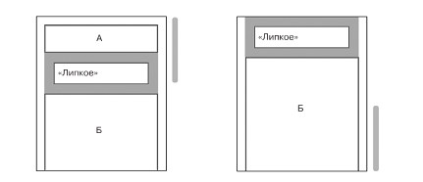
«Липкая» позиция

Slide 32
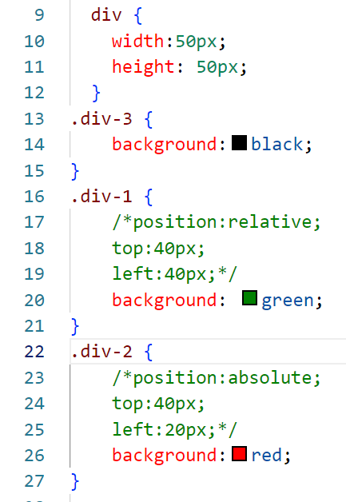
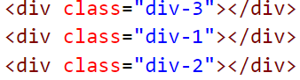

absolute & relative

Slide 33
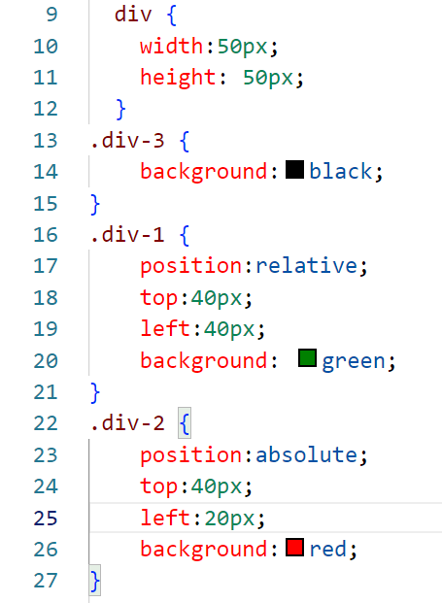

absolute & relative

